Slide 1
게시판 작성
(기존 실습내용 + 게시글 추천, 검색 ,비밀 글 기능추가)
박재민

Slide 2
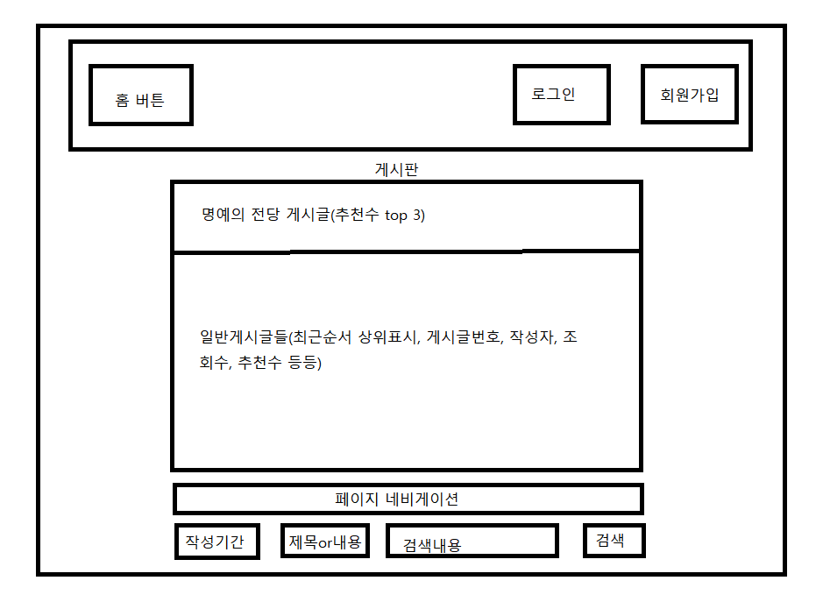
홈 화면

Slide 3
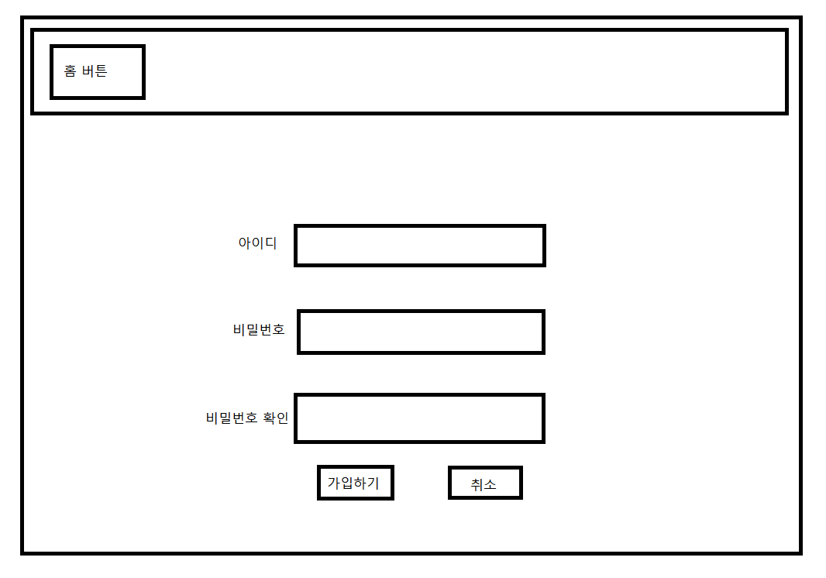
회원가입 화면

Slide 4
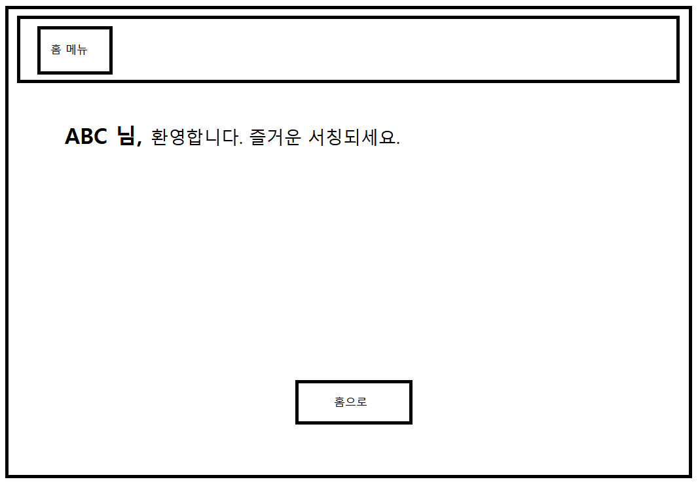
회원가입 성공 화면

Slide 5
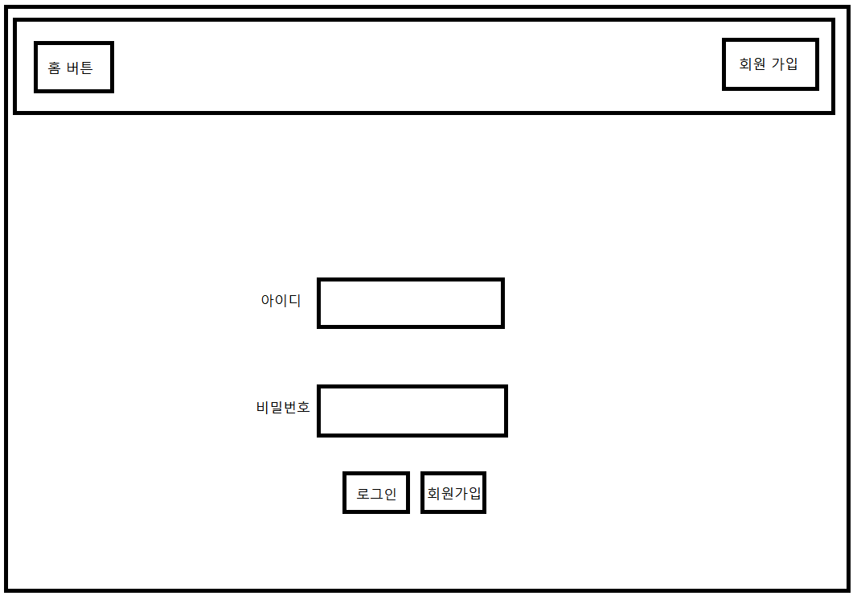
로그인 화면

Slide 6
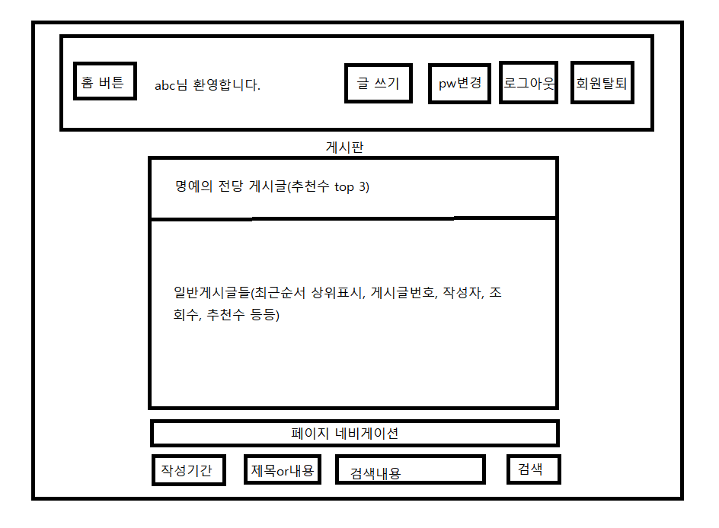
로그인 후 홈 화면

Slide 7
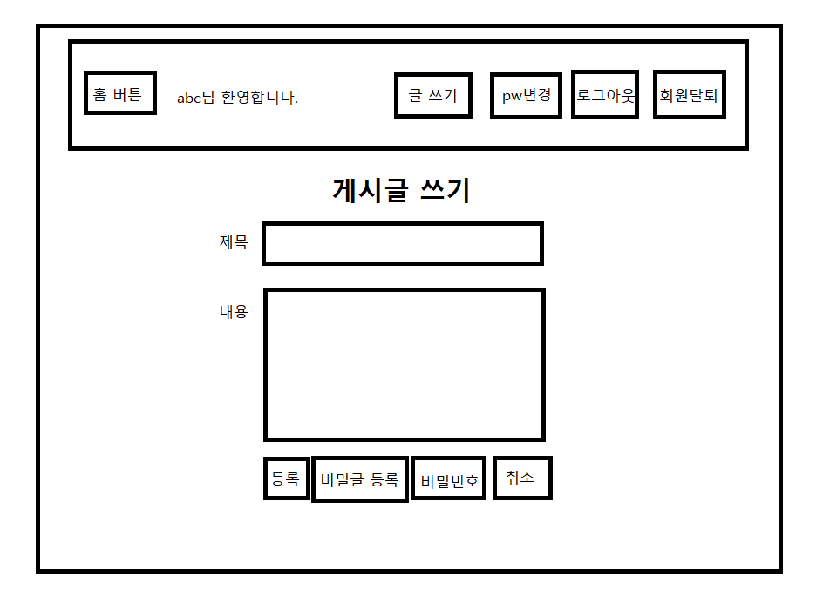
게시글 작성 화면

Slide 8
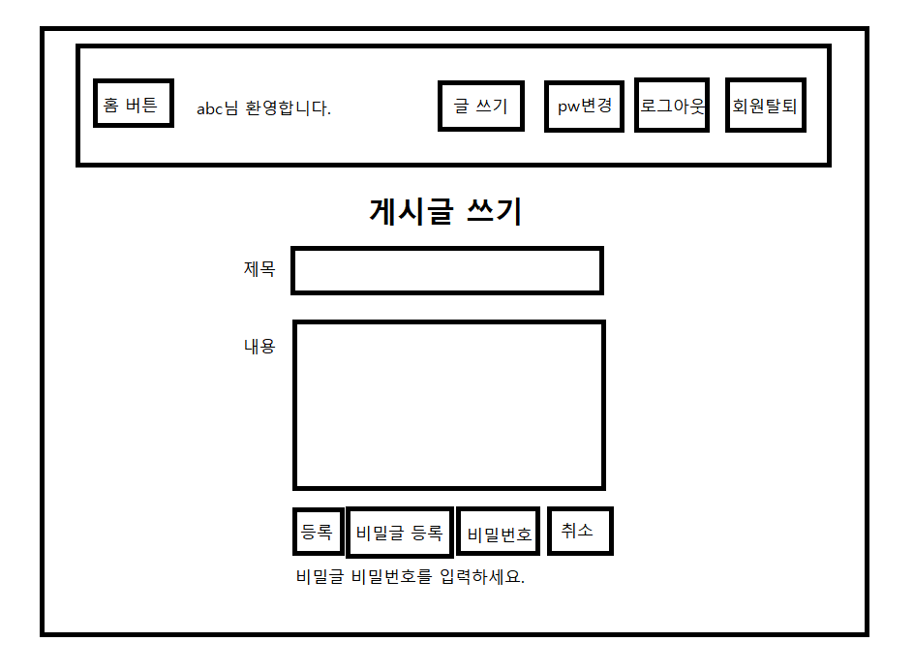
게시글 작성화면 2

Slide 9
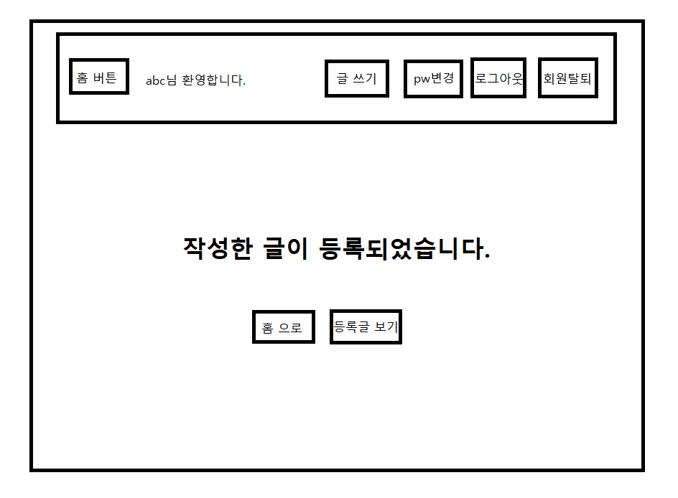
게시글 등록 성공 화면

Slide 10
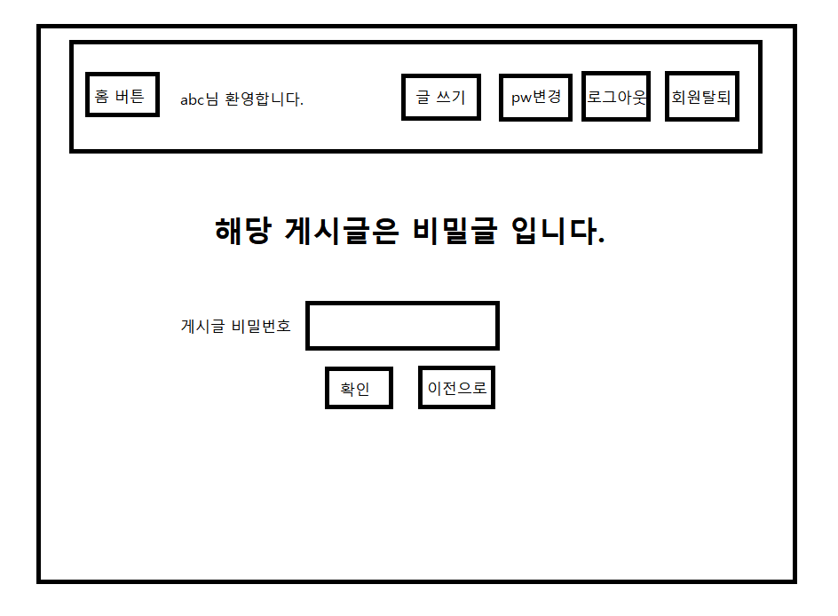
게시글 조회(인증) 화면

Slide 11
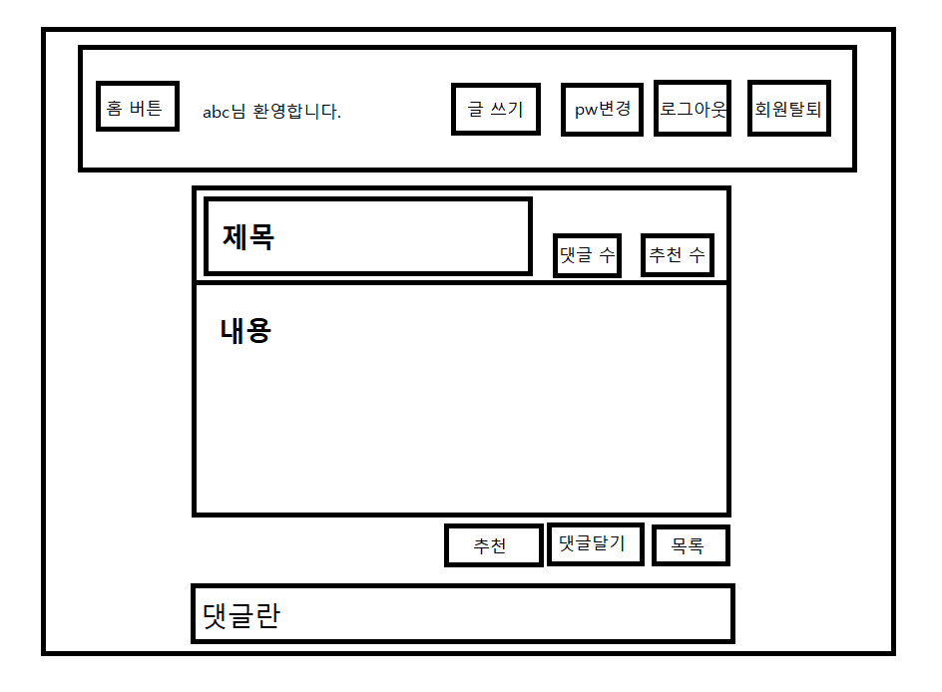
게시글 조회 화면

Slide 12
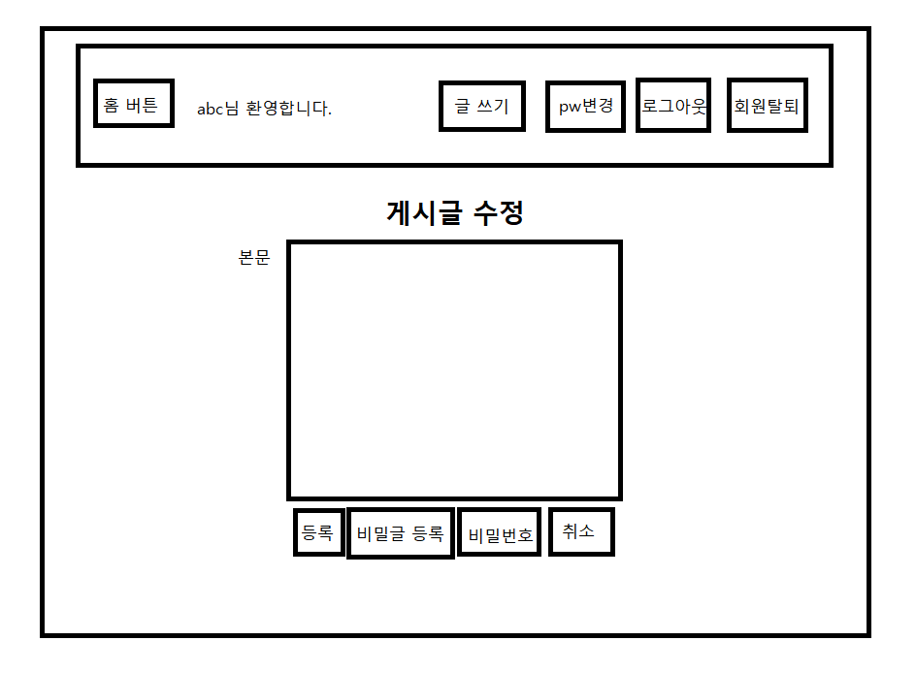
게시글 수정 화면

Slide 13
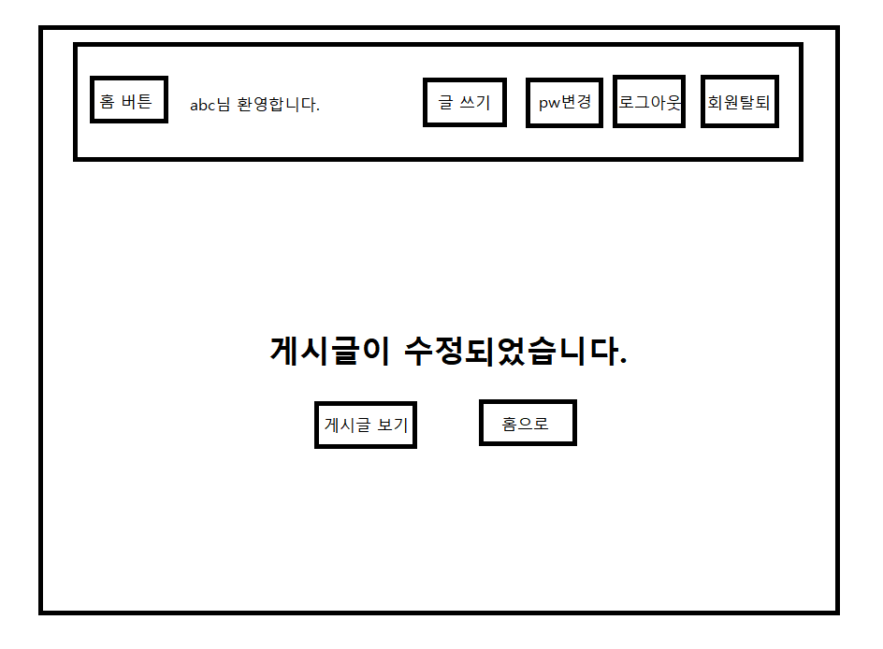
게시글 수정 성공 화면

Slide 14
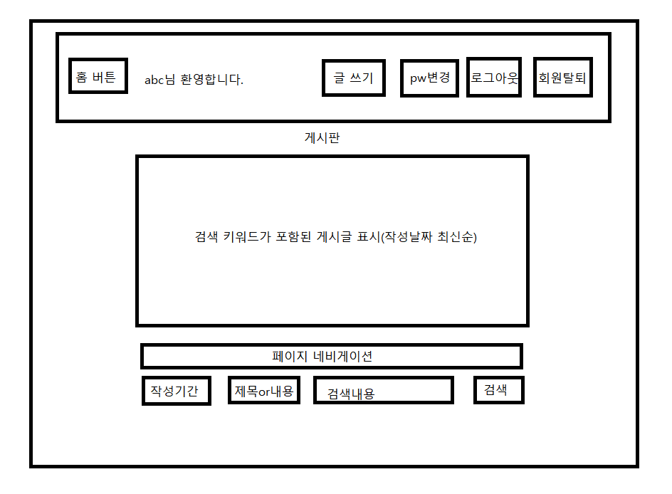
게시글 검색 후 화면

Slide 15
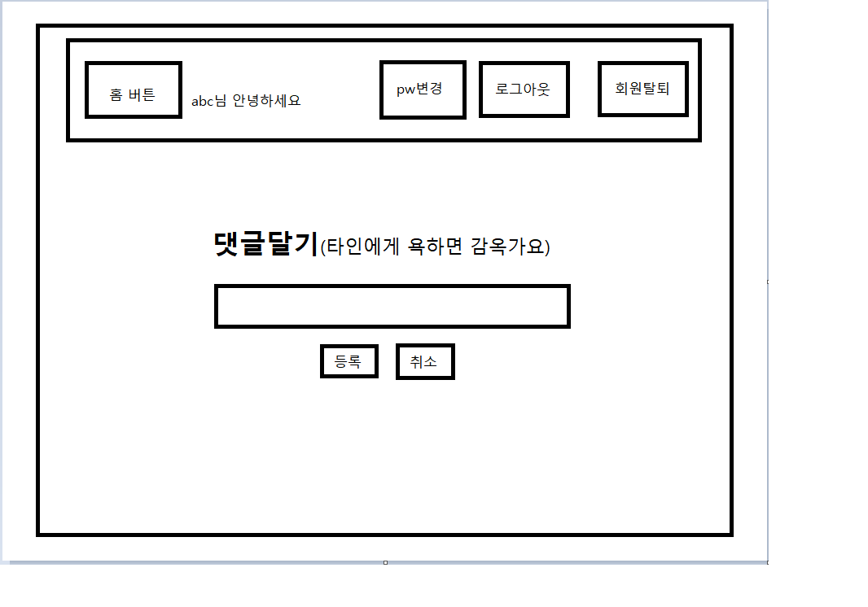
댓글 작성 화면

